Slide 1


Мозги и зомби
Неважен артём

Slide 2
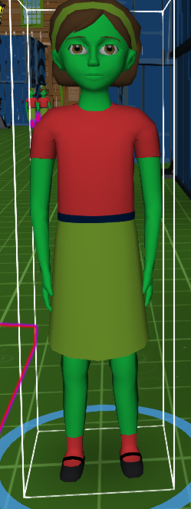
О маей игре
Там очень класно и круто вот мой зомби

Slide 3
Обо мне
Я очень люблу играть в фудбол и в комп

Slide 4
о лагере
Мне понравилось скалодром и программировать и обэд.

Slide 5
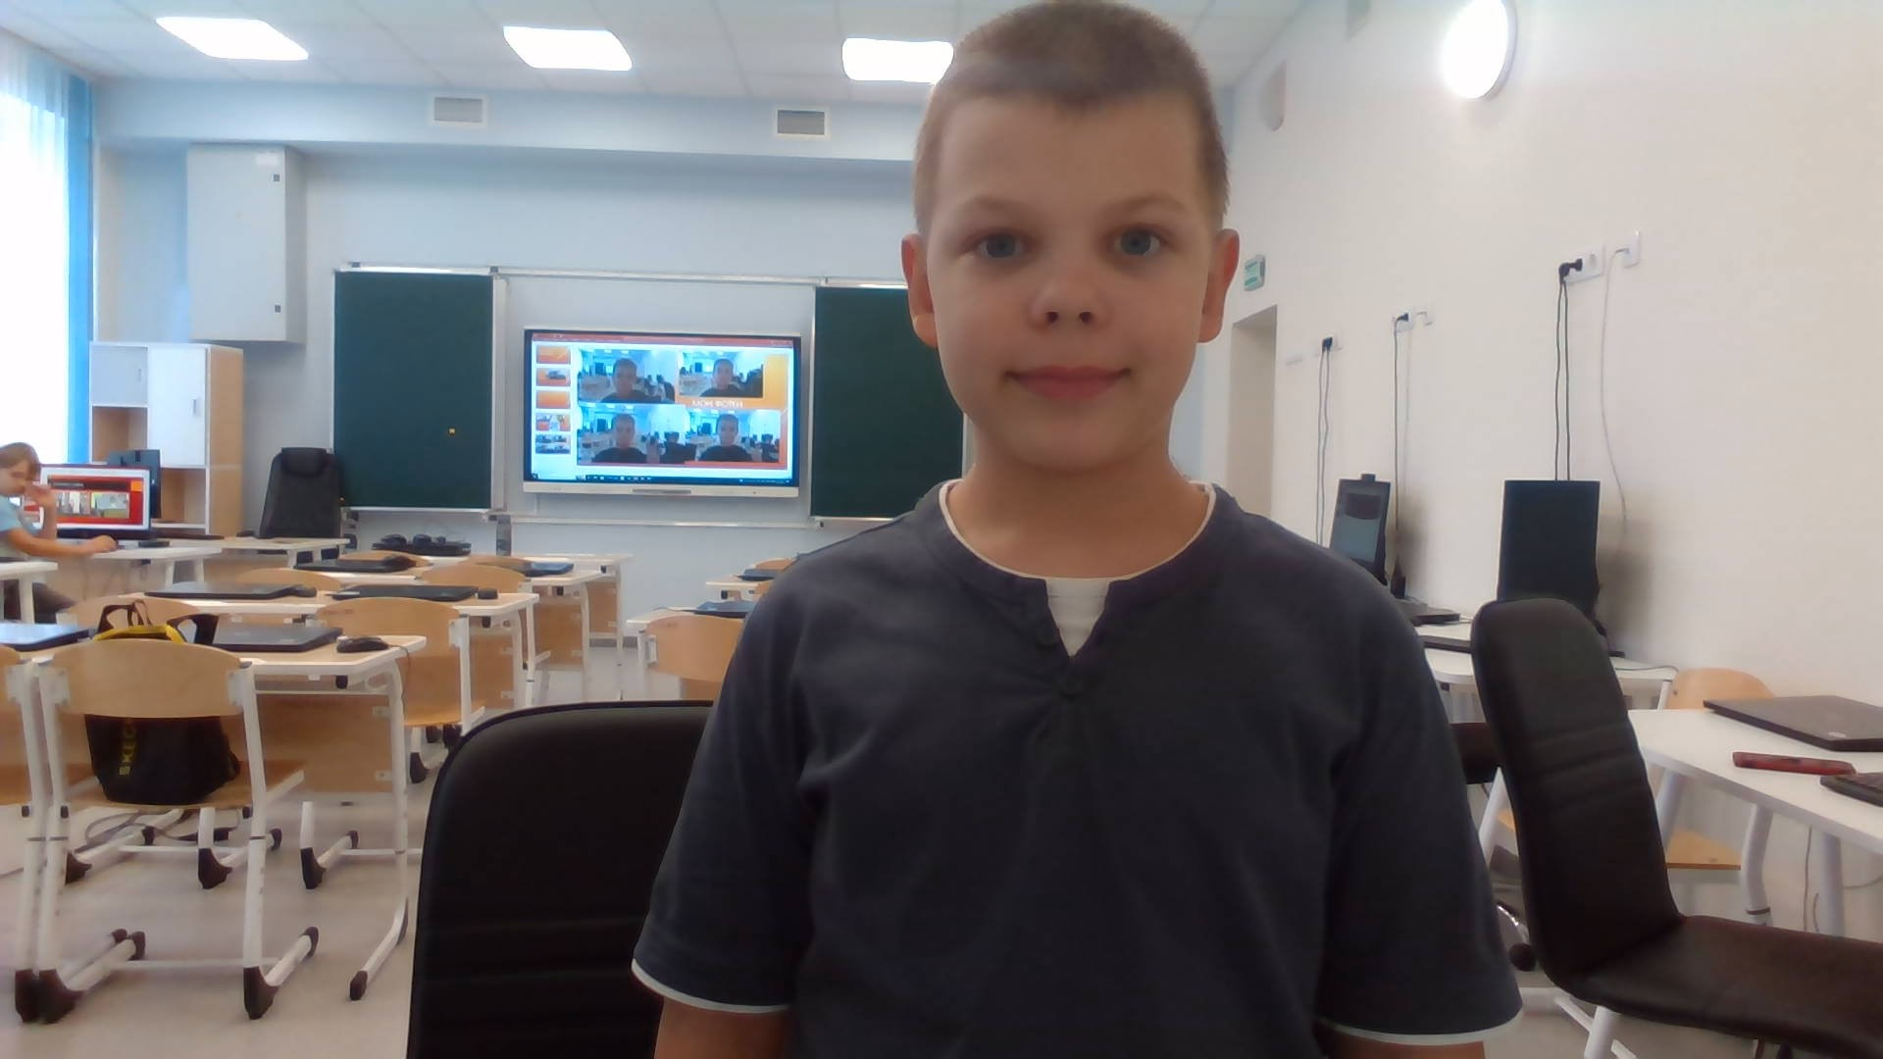
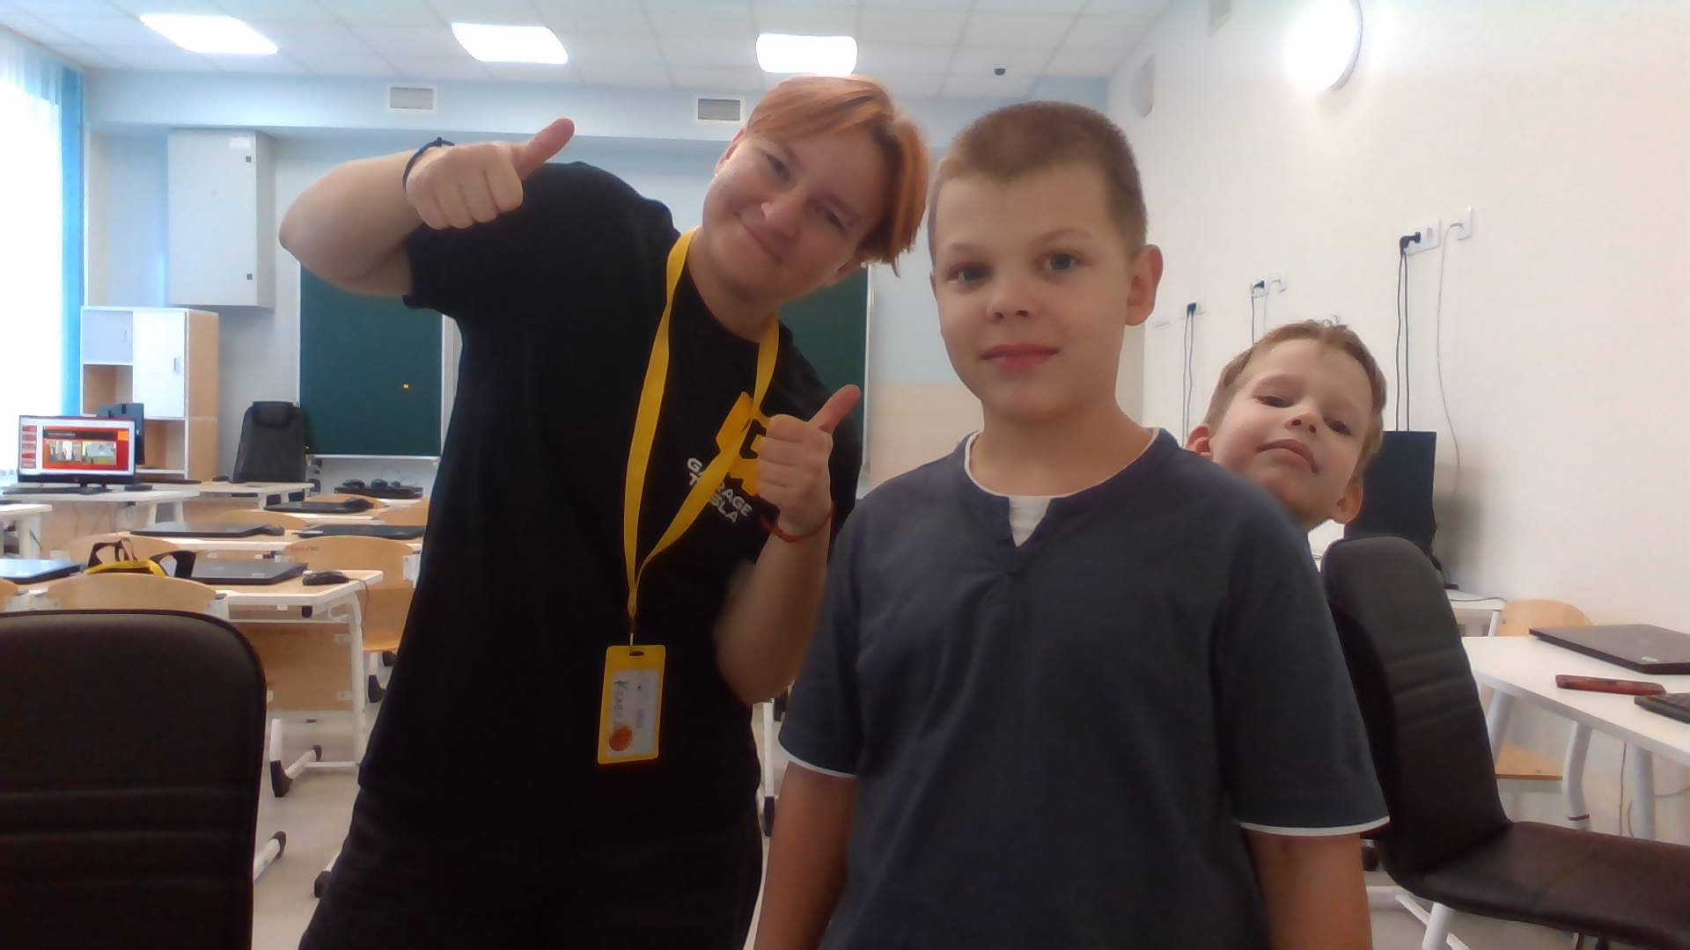
Мои фотки.

Slide 6
Спасибо за внимание
Спс

